Slide 1
Дипломная работа
Внутреннее позиционирование в системах виртуальной и дополненной реальности для виртуальных реконструкций
Студент – Завадский Д. И.
Научный руководитель – Александров Е. В.
СУиР ИТМО
Notes:
Здравствуйте, я - Завадский Дмитрий.
Научный руководитель – Александров Евгений Викторович.
Дипломная работа – внутреннее позиционирование в системах виртуальной и дополненной реальности для виртуальных реконструкций.

Slide 2
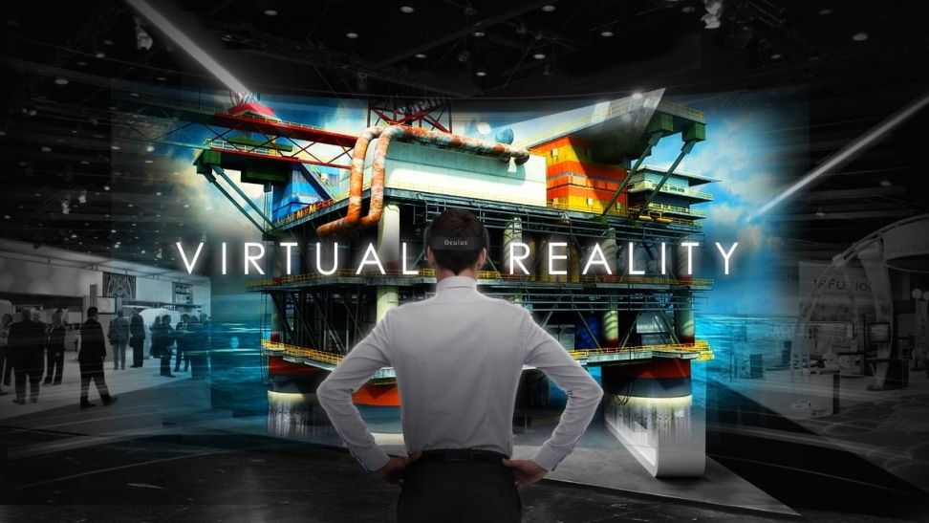
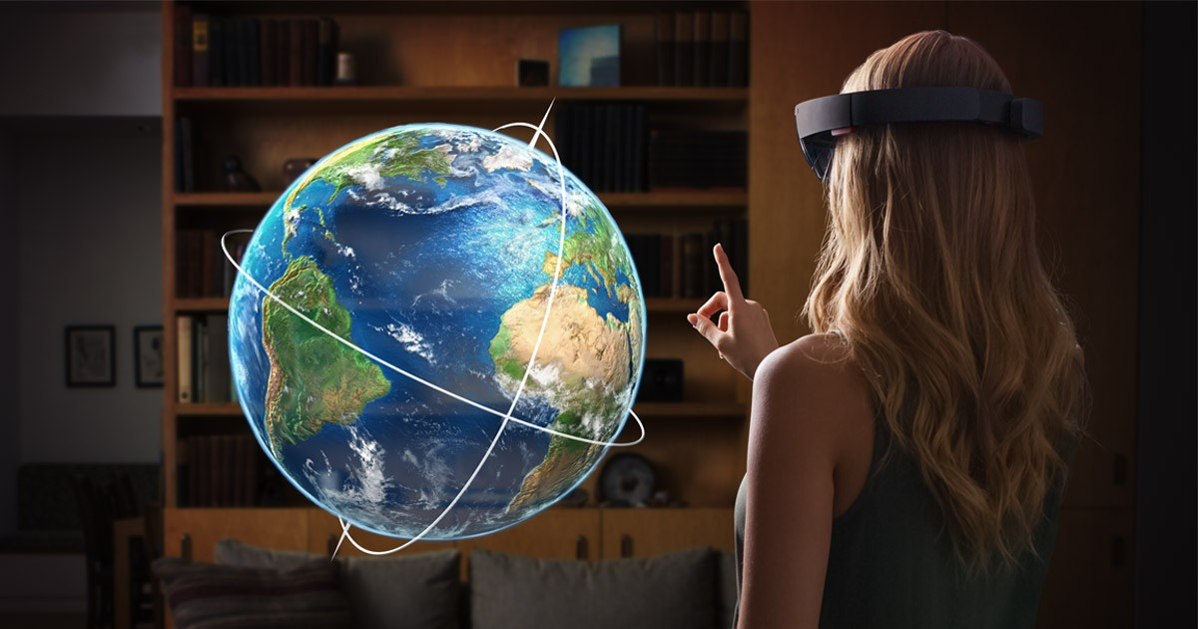
Вступление
Виртуальная реальность
Дополненная реальность
Notes:
Что же такое виртуальная и дополненная реальности, и чем они отличаются?
Виртуальная реальность – созданный техническими средствами мир, передаваемый человеку через его ощущения, чаще всего это зрение и слух.
От того, как именно реализована виртуальная реальность, и как она преподносится пользователю, зависит насколько сильно будет погружению во внутреннюю атмосферу.
Не следует путать виртуальную реальность с дополненной реальностью. Их коренное различие в том, что виртуальная реальность конструирует новый мир, когда дополнительная реальность лишь вносит отдельные элементы в восприятие реального мира.

Slide 3
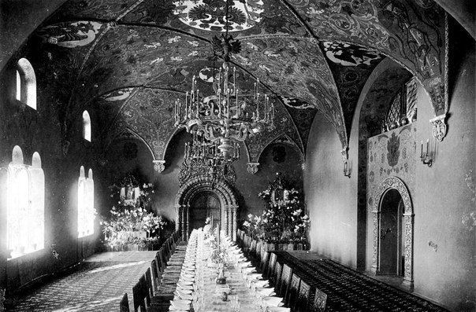
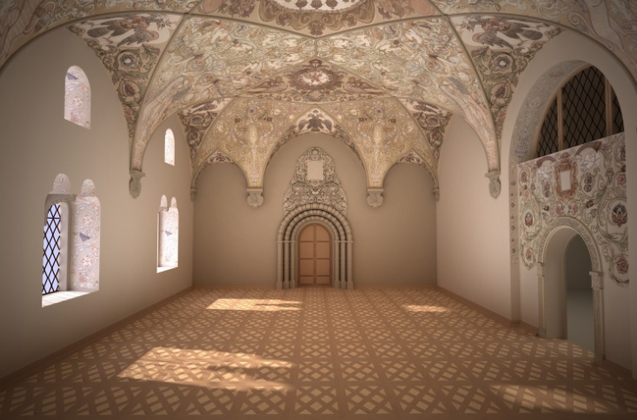
Вступление
Виртуальная реконструкция
Notes:
Что такое виртуальная реконструкция?
Допустим некоторое историческое место находится под угрозой разрушения, а физическая реконструкция не выгодна экономически или по каким-то другим причинам.
Тогда за дело берутся дизайнеры и рисуют в точности то же самое место в специальных приложениях, после чего получается та самая виртуальная реконструкция максимально совпадающее с реальным объектом.
На картинках ниже приведена виртуальная реконструкция трапезной палаты Феодоровского городка в Царском селе. Именно она и используется далее в дипломной работе.

Slide 4
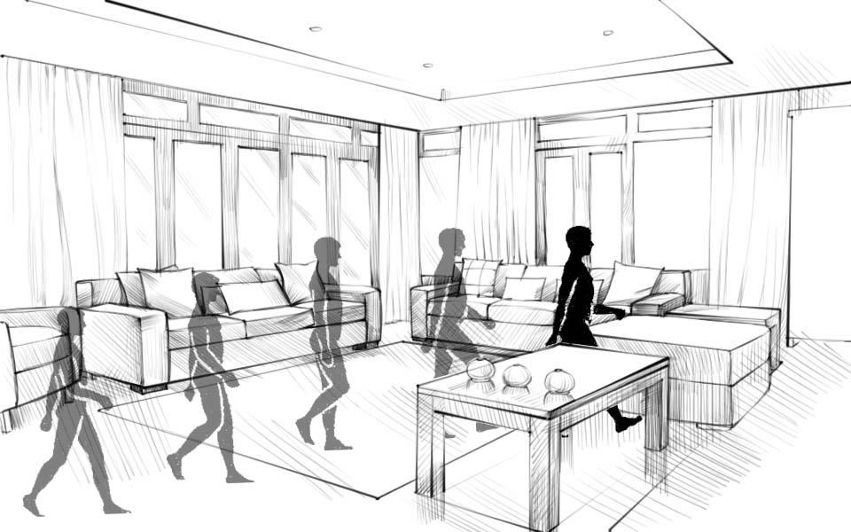
Внутреннее позиционирование
Санкт-Петербург 2017
Notes:
Если соединить виртуальную реальность и виртуальную реконструкцию, то можно получить замечательное приложение, которое проведет экскурсию в любые места, в которые мы не можем попасть сами.
В большинстве случаев для реализации виртуальной реальности и частичного погружения человека в нее достаточно согласовать движение виртуальной камеры и устройства.
Если рассматривать обычного человека, то почти у каждого есть смартфон, который можно использовать как средство вывода картинки из виртуальной реальности. Значит нам нужно, чтобы виртуальная камера не только поворачивалась за поворотами смартфона или похожего устройства, но и перемещалась вслед за физическими передвижениями этого устройства.

Slide 5
Внутреннее позиционирование
Санкт-Петербург 2017
Обзор технологий позиционирования
Название | Дистанция (~ м.) | Точность (~ м.) | Стоимость
GPS | - | 10 (на улице) | Низкая
Сотовая связь | - | 100 (на улице) | Низкая
Инерциальные системы | - | 10 | Средняя
Wi-Fi/BLE | 50 | 10 | Средняя
Optic | - | 10 | Высокая
Lidar | 1000 | 1 | Высокая
IR | 5 | 0.1 | Высокая
Ультразвук | 5 | 0.05 | Высокая
UWB | 10 | 0.1 | Высокая
Notes:
Здесь можно рассказать много, но затронем только самое главное:
GPS – система глобального позиционирования. К сожалению, не работает, если спутников не видно. Можно отдельно приобретать ретрансляторы, но их стоимость оставляет желать лучшего.
Позиционирование по сотовым сетям - точность в этом случае еще ниже, чем у GPS, даже в районах с высокой плотностью станций.
Инерциальные системы - используется модель движения человека: если мы знаем, где были, в какую сторону и как быстро двигались, то можно рассчитать, где мы оказались через некоторое время. Это достигается с помощью гироскопов и акселерометров смартфона. Однако в нашем случае они используются для поворотов виртуальной камеры.
Wi-Fi - Местоположение вычисляется путем сравнения измеряемых в реальном времени мощностей сигнала от окружающих Wi-Fi точек доступа с заранее измеренными значениями, привязанными к карте помещения.
Оптика - предварительное сканирование помещения, а потом определение своего местоположения по картинке, полученной с камеры смартфона. Появляется проблемы освещения и видимости. Сложно, но удобно использовать вместе с технологией дополненной реальности.
Лидар - технология получения и обработки информации об удалённых объектах с помощью активных оптических систем, использующих явления отражения света и его рассеяния в прозрачных и полупрозрачных средах. Крайне эффективная, но безумно сложная и дорогая для реализации технология.
Инфракрасное излучение - В системах инфракрасного позиционирования мобильные приборы испускают инфракрасные импульсы с определенной периодичностью. Эти импульсы воспринимаются приемниками системы, и местонахождение прибора рассчитывается по времени прохождения сигнала от источника к приемнику.
Ультразвук - Расстояние рассчитывается по времени прохождения сигнала от датчика до приемника. Используя несколько приемников, можно точно рассчитать местоположение передатчика.
УВБ - Беспроводная технология связи на малых расстояниях при низких затратах энергии, использующая в качестве несущей сверхширокополосные сигналы с крайне низкой спектральной плотностью мощности. Надежная работа и высокая точность позиционирования даже при наличии отраженных сигналов.
Исходя из вышесказанных описаний и глядя на таблицу следует вывод, что из реализуемых под обычный смартфон, но имеющих при этом неплохую точность лучше всего подходит метод внутреннего позиционирования с помощью Wi-Fi.

Slide 6
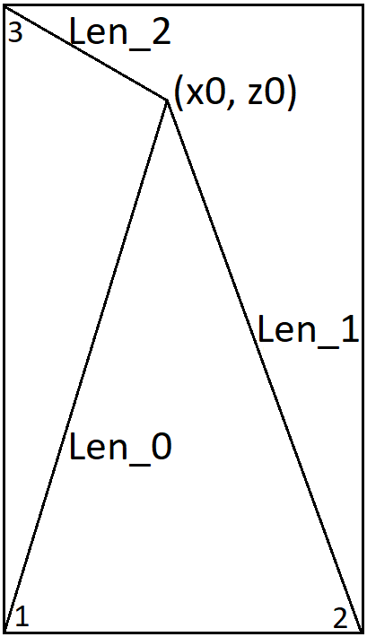

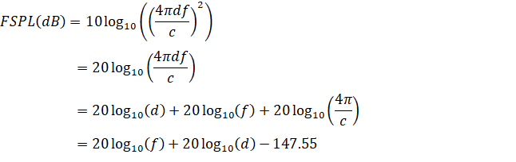
Внутреннее позиционирование
Обзор выбранных технологий и их применение в теории
Notes:
Основная идея – по комнате располагаются Wi-Fi точки, от которых приложение получает информацию, которую преобразовывает в расстояние до этой точки. Для этого можно использовать формулу FSPL.
Free-space path loss – формула, учитывающая потери сигнала в электромагнитной среде, которые возникают в результате прохождения волны сквозь пространство (обычно воздух), без каких-либо препятствий поблизости, вызывающих отражение или дифракцию.
Потери в свободном пространстве пропорциональны квадрату расстояния между передатчиком и приемником, а также пропорциональны квадрату частоты радиосигнала.
После того как по данной формуле приложение получило все расстояния до точек – требуется рассчитать собственное положение методом трилатерации.
Однако на практике становится видно, что данные от одного и того же роутера, передающиеся на одно и то же расстояние могут отличаться друг от друга, поэтому для уменьшения погрешностей при неверных показаний роутера стоит использовать большее количество точек, присваивать им, в зависимости от приходящих данных веса приоритетов, после чего использовать несколько трилаттераций с усредненными данными.

Slide 7
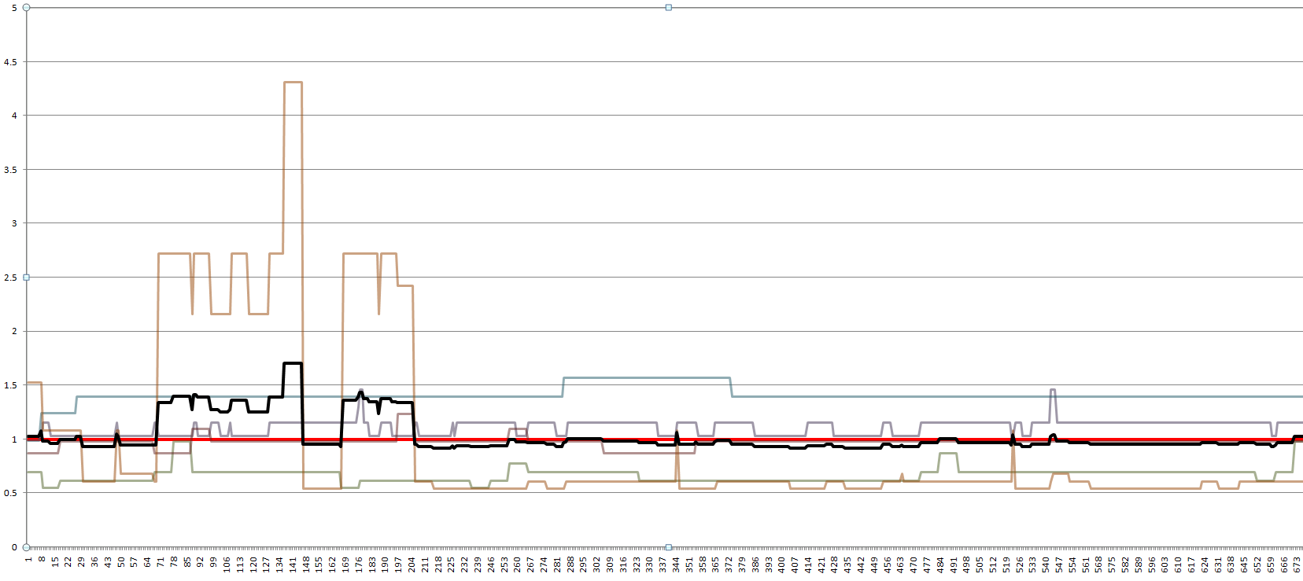
Внутреннее позиционирование
Графики полученных данных на практике
Notes:
Здесь на графике изображены результаты полученных расстояний от нескольких роутеров, усредненное значение по ним, и реальное расстояние до устройства.
Хорошо заметен всплеск от одного из них, и именно для этого вводятся веса, на основе которых выбираются «правильные» данные.
В будущем планируется применение фильтра Калмана для того чтобы избавиться от подобных скачков.

Slide 8
Заключение
Что может быть применено для улучшения?
Количество точек доступа
Фильтр Калмана
Использование данных со сторонних точек доступа
Notes:
Очевидно, что использовать приоритетность данных удобнее, когда данных много. А значит при увеличении количества роутеров – увеличивается точность расчета положения в пространстве.
Кроме присвоения весов для полученных данных со строго определенных роутеров, которые использует пользователь, можно использовать данные с окружающих роутеров, местоположение которых точно не известно, но к которым можно определить приблизительное направление, использование которых немного улучшит итоговый результат расчета местоположения.

Slide 9
Заключение
Для чего это нужно?
Для чего это может понадобиться?
Грант № 17-04-12034, Мультимедийная информационная система «Архитектурно-художественный комплекс Феодоровский городок в Царском селе как пример Русского стиля»
Notes:
В данное время проблема внутреннего позиционирования широко распространена, и каждый ищет вариант её решения. Однако стоит помнить о средствах, которыми каждый располагает.
Одни используя ультразвук добиваются хорошей точности в 2 сантиметра. Другие используя множество антенн направленных в разные стороны и высчитывая угол прихода сигнала получают высокую точность даже при использовании Wi-Fi.
В нашем же случае рассматривается: на сколько высокую точность можно получить, используя лишь обычный смартфон. Ведь чтобы приложение стало популярным – оно должно быть простым и не особо дорогим. И именно такой подход нужен при написании приложения для экскурсий.
Эта работа попадает под условия гранта, в рамках которого предполагается продолжение данной работы с добавлением остальных комнат данного архитектурного комплекса, что в итоге выльется в полноценную экскурсию по всему архитектурному сооружению Феодоровского городка.

